Slide 1

Athrun Instrument Driver
太禅

Slide 2


Athrun简介
Athrun
目标：自动化手段解决无线测试的问题
定位：无线自动化测试框架/平台
支持：Android / iOS
口号：让手机run起来！
Open source at

Slide 3
Android框架发展历程
自动化框架
流程构建
录制
Notes:
从无到有，精益求精（Android）
STEP1：自动化框架
原来发布阶段2周，每天手工回归4h，到现在自动化执行查看结果。
效率提升，10*4h/每客户端每迭代
缩短开发测试周期
STEP2：规范流程
原来开发手工打包，旺旺发给测试发给运营，到现在平台自助打包，每日构建。
效率提升，手工打包每个2分钟，沟通成本更高。
杜绝可能出错的风险
STEP3：录制
录制自动生成脚本，执行稳定。能解决30%-40%的用例。
效率提升，以每个客户端300个脚本计，节约时间300*35%*10=1050分钟/每客户端。
缩短测试用例开发周期

Slide 4
iOS框架发展历程
注入式框架
instrument js 扩展
InstrumentDriver
Notes:
专注技术，为用户服务（iOS）
STEP1：注入式框架
从无到有，首开先河
通过直接修改开发代码，让测试运行起来
升级日志系统，方便查看运行结果
STEP2：instrument js 工具包
增加稳定性，增加校验功能。增加批量执行。
效率提升，从需要注入改代码，到可以直接运行app。
运行稳定性提升，增加易用性。
STEP3：InstrumentDriver
纯Java环境编写用例，更好的接入现有测试系统。
效率提升，语法出错排查时间从原来的平均30分钟，减为0。
效率提升，智能感应让编写用例时间缩短30%，学习成本大幅降低。
效率提升，调试功能让出错排查时间缩短50%。

Slide 5
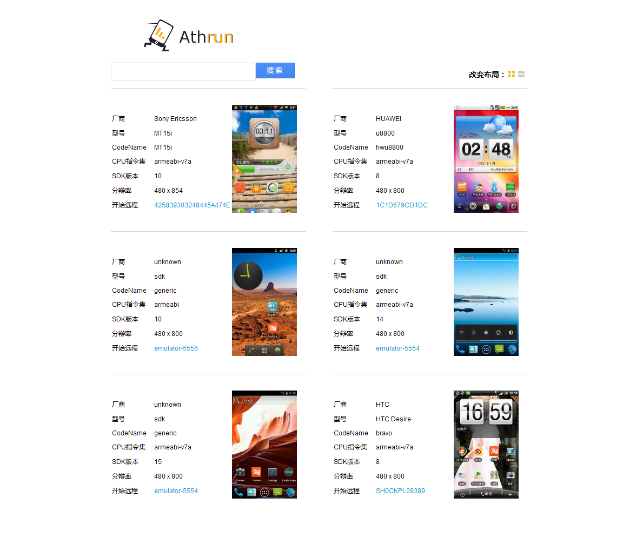
Athrun远程平台

Slide 6
IOS框架发展（一）
注入式框架AppFramework
思路：
利用didFinishLaunchingWithOptions
构造控件树
模拟touch事件
优点：
iOS各版本适用
Objective-C贴近开发
困难：
需要修改开发代码
运行下个用例前，需要主动返回首页
Objective-C对测试的学习成本
Notes:
didFinishLaunchingWithOptions
顾名思义。在app开始运行时会调用里面的方法。官方文档的定义是"Tells the delegate when the application has launched and may have additional launch options to handle."

Slide 7
IOS框架发展（二）
instrument js 扩展
UIAutomation的调研
优点：录制、非注入
缺点：iOS 4.0以上支持，操作不稳定
我们对UIAutomation的扩展
操作扩展
校验扩展
Log转Hudson
UIAutomation方案的困扰
录制难维护
低级错误，排错成本高
无法单步调试
服务端数据准备
Notes:
Instrument uiautomation 是苹果官方提供的iPhone手机应用的自动化测试工具。控件元素的识别准确，属性获取，元素操作的API丰富。可以很方便的录制测试脚本、回放和查看运行结果。基于instrument，我们扩展了该框架，对其元素操作的稳定性进行了增强，统一了错误异常的处理及详细的运行日志，提供了方便的校验机制。结合具体项目，还实现了脚本的运行调度、日志的处理以及与Hudson集成的日常回归。
操作扩展
主要是稳定性上面的，如tap操作增加轮询元素查找。还包括便利性的扩展，如UIAPicker的选取与展示。
校验扩展
提供更加丰富的校验功能，及校验出错提示
Log转Hudson
将UIAutomation执行后的plist结果文件，转换为hudson认识的格式。方便持续集成里展现。

Slide 8
IOS框架发展（三）
InstrumentDriver
特点
使用java编写用例
junit方式运行用例
优势
自动的语法检查，智能感知
支持断点单步调试、变量查看
更方便的持续集成和数据准备

Slide 9
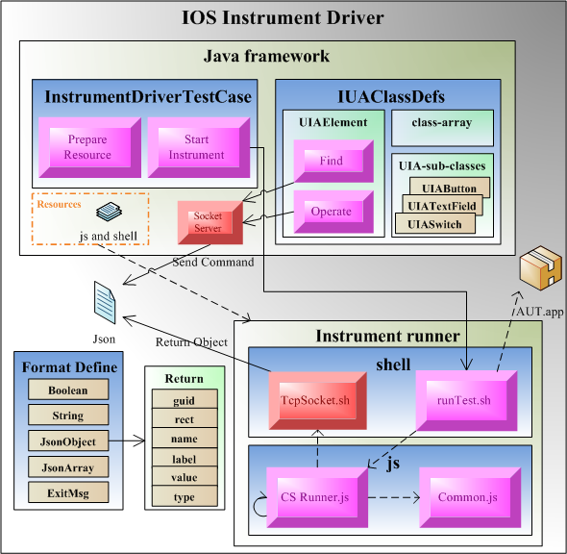
InstrumentDriver 框架图

Slide 10
API介绍
API风格：
面向UI对象
支持数组
与UIAutomation兼容
录制的脚本可以运行
根节点：
UIATarget
static localTarget()
printElementTree
scrollUp/Down/Left/Right
frontMostApp
UIAApplication
alert
keyboard
UIANavigationBar
mainWindow
win=UIATarget.localTarget().frontMostApp().mainWindow()
UIAWindow(win)
继承自UIAElement
UIAElement
elements
T findElementByText(String text, Class<T> elmentType)
tap
touchAndHold

Slide 11
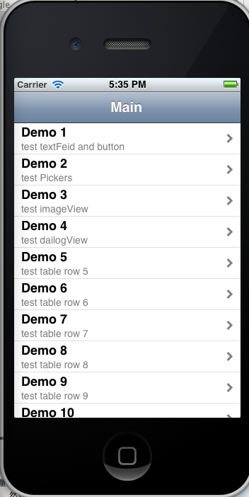
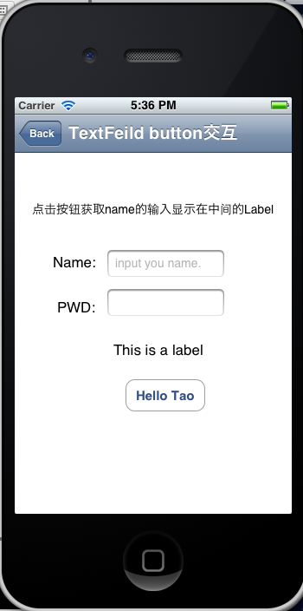
示例代码
@Test
public void Demo1() throws Exception {
win.printElementTree();
win.findElementByText("Demo 1").touchAndHold();
UIAElement[] eles = win.elements();
System.out.println(eles.length);
win.findElementByText("name", UIATextField.class).setValue("athrun");
win.secureTextFields()[0].tap();
app.keyboard().typeString("abcdefg\\n");
win.findElementByText("Hello Tao").tap();
assertEquals("Hello,athrun!", win.staticTexts()[3].name());
}

Slide 12
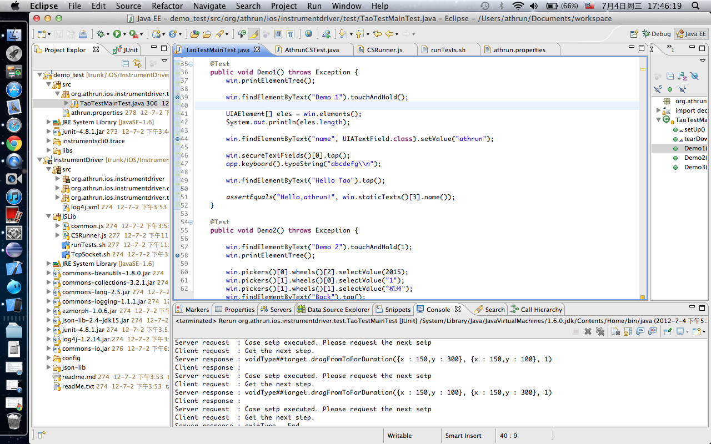
示例代码

Slide 13
Demo演示
查看Demo
Demo-InstrumentDriver.mov

Slide 14
框架对比
Feature List | Instrument Driver | UI Automation | Fone Monkey | iOS NativeDriver
Open Source | ● | - | ● | ●
Depends On | Instrument | Instrument | Inject | inject
OS Version | > iOS4 | > iOS4 | All | All
Test Script Language | Java/Any | js | UI/js | Any
OO style API Design | ● | ● | ● | ●
Test Release APP | ● | ● | - | -
WebView Automation | ● | ● | ● | ●
Continuous Integration | ● | ● | ● | ●
Remote Control | ● | - | - | ●
Record And Playback | ○ | ● | ● | -
Server Data Preparation | ● | - | - | ●
Debug while running | ● | - | - | ●
Embedded Data-Driven | - | - | ● | -
Notes:
Note: For your protection, the instrument does not allow you to process any application that is not code-signed with your provisioning profile. This includes any copy that has been downloaded from the iTunes App Store.

Slide 15
后续发展
Todo List
通信超时异常处理
Debug开关IDE自动设置
使用Mac共享机，在Windows上运行用例
开源
http://code.taobao.org/p/athrun/wiki/index/
Welcome To
Notify bug
Make suggestion
Send patch

Slide 16


